Slide 1
Générateur Pseudo Aléatoire de
Scénario d'Aventure
Tuteur : M Amiranoff
Groupe : Samuel LEPETIT
Sarkis MOURADIAN
Maxime LEFEVRE
Alexandre LOPES-MEDA

Slide 2
Plan
Introduction
Choix d'Implémentation.
Choix de Programmation
Améliorations
Présentation du jeu
Conclusion

Slide 3
Présentation du Sujet
Introduction 1
Jeu s'inspirant des livres « dont vous êtes le héros »
Les réponses du Joueur influent sur son parcours.

Slide 4
2
Choix d'Implémentation

Slide 5
Organisation du Jeu
Choix d'Implémentation 2
Monde
1
Zone
De
Depart
Monde 2
Zone
Monde
2
Zone
de
Départ
Zone
Question1
Question2
Monde
3
Zone
Question3
Question4
Monde
4
Zone

Slide 6
L’Univers du Jeu
Choix d'Implémentation 3
Univers
Zone
Monde
Question
Zone
Monde
Monde

Slide 7
Stockage des Questions
Choix d'Implémentation 4
Univers
SouthIsland
NorthIsland
EastBlue
WestIsland
Village
Cabane
fôret

Slide 8
Fichiers de Questions
Choix d'Implémentation 5
-Intitulé de la Question
-Première Proposition
-Valeur de la proposition
-Réponse à la proposition
-Le nombre de points minimum
-Le nombre de points maximum
-Lien vers un éventuel Monde
-Lien vers une Zone
-Lien vers une autre Zone
-Lien vers une autre Zone
-...
-Ligne vide
-...

Slide 9
6
Choix de Programmation

Slide 10

Choix du Language/des Outils
Choix de Programmation 7
Choix du Language C++
La bibliothèque/framework Qt

Slide 11
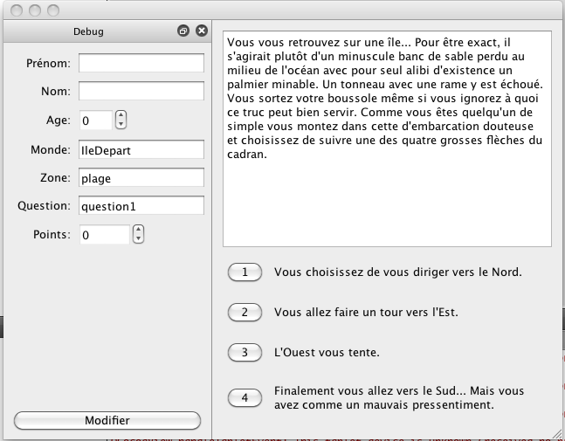
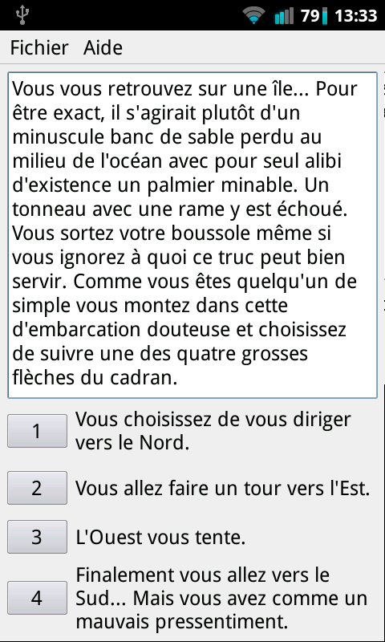
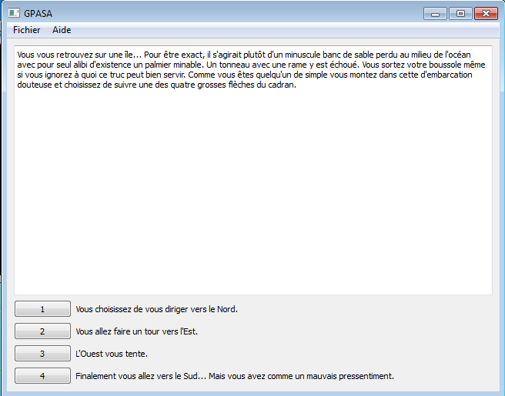
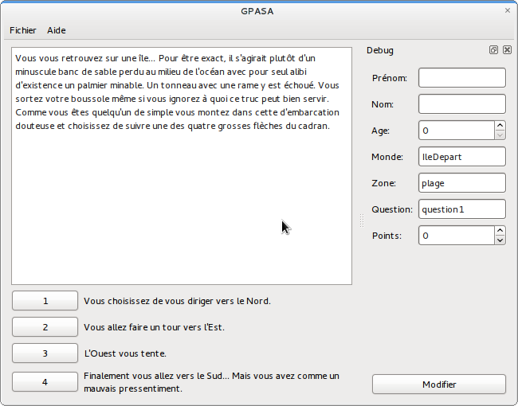
Choix de Programmation 8

Slide 12
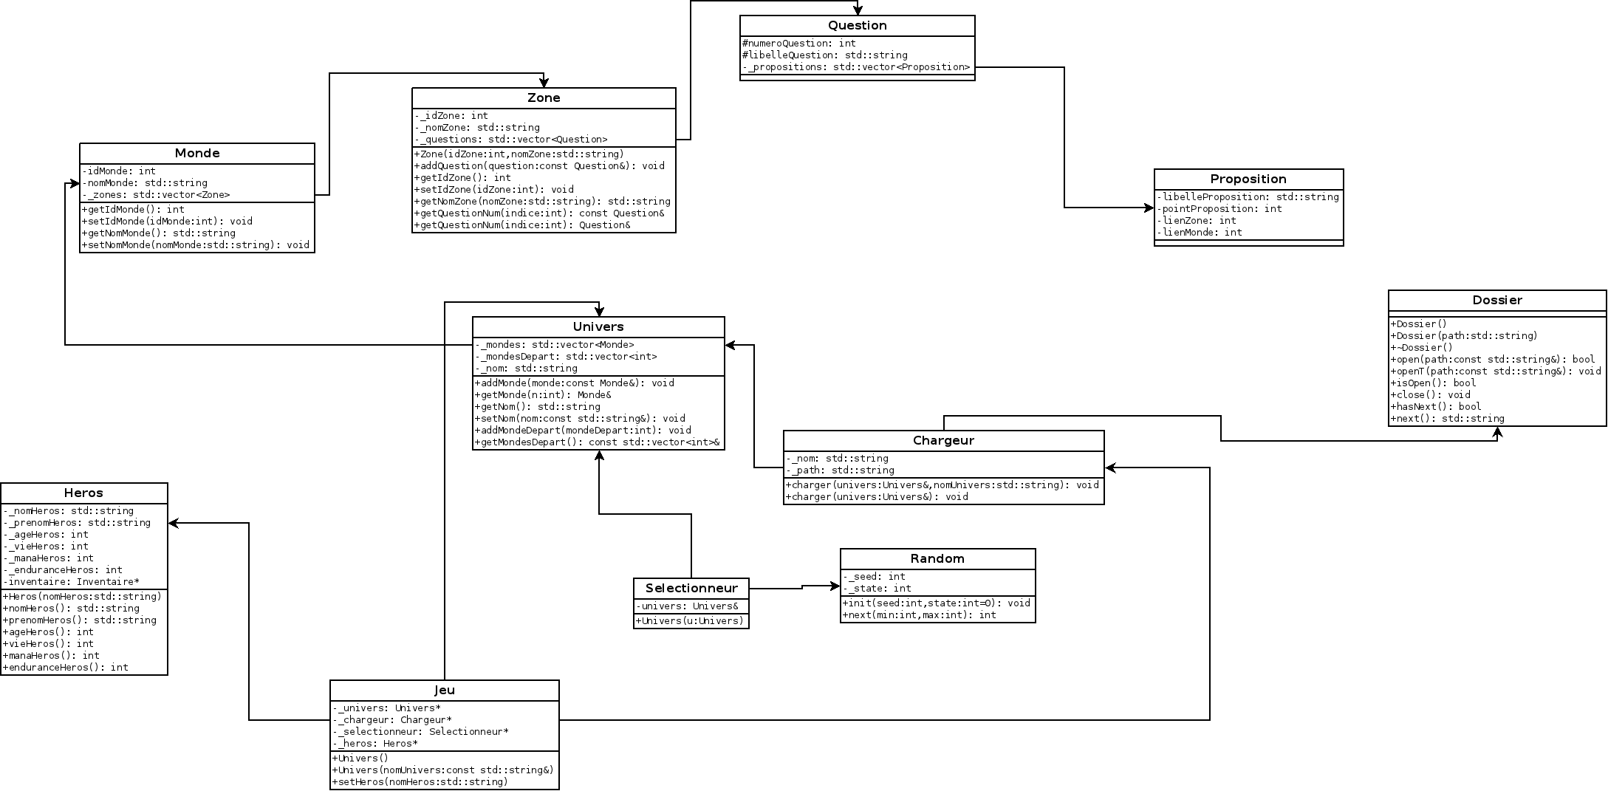
Diagramme de Classe
Choix de Programmation 9

Slide 13
La classe Random
Choix de Programmation 10
Tir les nombres aléatoire pour le choix de la prochaine question
Permet de s'abstraire des fonctions rand()

Slide 14
La classe « Conteneurs »
Choix de Programmation 11
Ce sont les classes « Univers », « Monde »,etc...
Elles utilisent un tableau dynamique contenant l'élément inférieur.

Slide 15
La classe Sélectionneur
Choix de Programmation 12
Sélectionne la prochaine question en fonction de la réponse du joueur.

Slide 16
La classe MainWindow
Choix de Programmation 13
Est la classe principale de l'interface graphique
Utilise la classe « Jeu » pour récuperer les informations .

Slide 17
Améliorations

Slide 18
Les points de vie du héros
Améliorations 15
Actuellement soit il répond juste, soit le jeu est fini.
Permet une plus grande flexibilité .

Slide 19
Les caractéristiques du héros
Améliorations 16
Actuellement elle sont renseignées mais ne sont pas utilisées
Permet une plus grande adaptation du jeu vis a vis du joueur .

Slide 20
Les Sauvegardes
Améliorations 17
Actuellement la fin du programme implique que le joueur doit recommencer.
Permet au joueur de reprendre une partie précédente.

Slide 21
Les Créatures à combattre
Améliorations 18
Actuellement le joueur ne fais qu'avancer dans l'histoire.
Le jeu serait plus attrayant et permettrait par exemple la mise en place d'un boss de fin .

Slide 22
L'inventaire
Améliorations 19
Actuellement le joueur ne peut pas utiliser d'inventaire.
Permettrait d'avoir des énigmes plus complexe utilisant des objets.

Slide 23
La carte du monde
Améliorations 20
Actuellement aucun moyen de savoir précisément ou il se trouve.
Permettrait de mieux se représenter le jeu et de se situer.

Slide 24
Présentation sur Machine

Slide 25
Conclusion

